Slide 1
Викторина

Slide 2
1.Назовите столицу Российской Федерации

Slide 3
МОСКВА

Slide 4
2. Какая птица изображена на гербе Российской Федерации?

Slide 5
Двуглавый орел

Slide 6
3. Назовите цвета флага Российской Федерации

Slide 8
4. Выберите герб Российской Федерации?
1.
2.
3.
Notes:
3.

Slide 9
2.

Slide 10
5. На каких частях света расположена Россия?

Slide 11
Европа и Азия

Slide 12
6. Кто является главой государства России?

Slide 13
Президент
В.В. ПУТИН
Notes:
В.В. ПУТИН

Slide 14
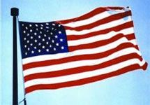
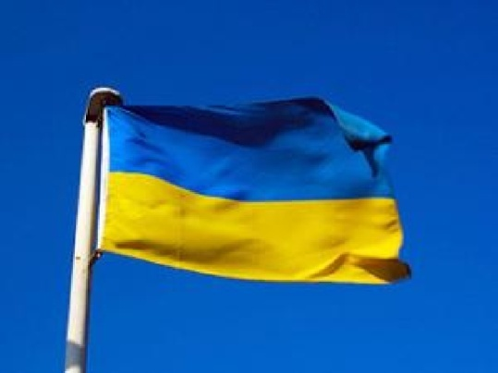
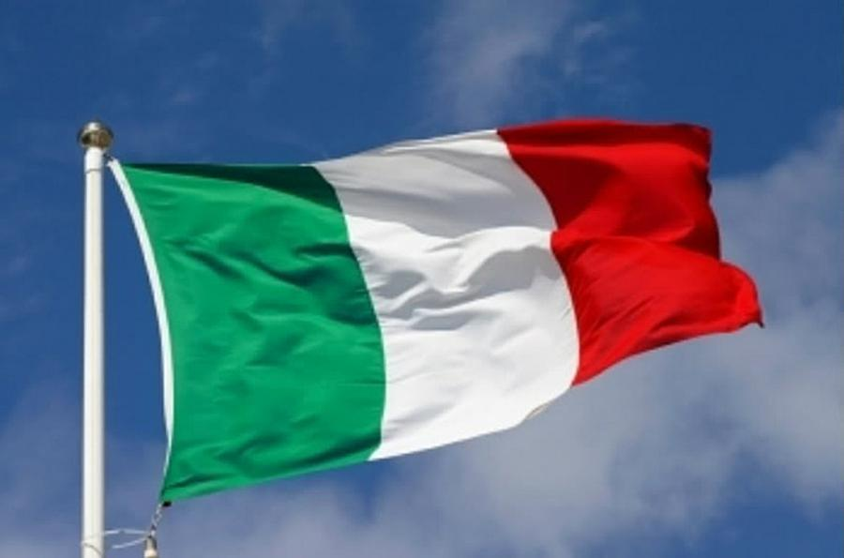
7. Из предложенных флагов, выберите флаг Российской Федерации
1.
2.
3.
4.
Notes:
4.

Slide 15
1.

Slide 16
8. С какого года отмечается праздник «День народного единства»?

Slide 17
С 2005 года

Slide 18
9.По указу какого президента отмечается этот праздник?

Slide 19
По указу В.В. Путина

Slide 20
10. Кто возглавил народное ополчение против поляков?

Slide 21
Минин и Пожарский

Slide 22
11. Какое чудо помогло народному ополчению изгнать поляков из Москвы?

Slide 23
Икона Казанской Божьей Матери

Slide 24
Знаете ли вы пословицы о Родине?

Slide 25
Родной край – сердцу рай. Нет в мире краше Родины нашей. Человек без Родины, что соловей без песни. Одна у человека мать, одна у него и родина. У народа один дом – Родина. Нет сына без отчизны. Родина – всем матерям мать. Родина – мать, чужбина – мачеха.

